Slide 1
课程设计 · 第一次进度汇报
校园体育赛事管理系统
阶段目标：需求确定 · 架构搭好 · 核心流程跑通
需求分析
架构设计
原型开发
汇报人：________ 2026 年 11 月
当前完成度约 55%
Notes:
老师好，这是我们小组的第一次进度汇报。项目还没有做完，目前完成度大概一半多一点。今天主要讲清楚四件事：要做什么、打算怎么做、现在做到哪、接下来做什么。

Slide 2
汇报提纲
今天讲四件事
01
项目背景与目标
02
需求与总体方案
为什么做、做到什么程度
三类角色、核心流程、架构与数据库
03
当前进度
04
阶段成果
已完成、进行中、待开始
已经能跑起来的页面
汇报重点：把“做什么、怎么做、做到哪、下一步”讲清楚，而不是展示完成品。
Notes:
汇报分四部分：背景目标、需求方案、当前进度、风险计划。因为是第一次汇报，重点讲思路和进度，不追求功能完整。

Slide 3
01 / 项目背景
为什么做这套系统
传统组织方式的三个痛点
阶段目标
01
报名靠群接龙、Excel
一个平台
重复提交、漏报错报，名单要人工合并
赛事、项目、报名、赛程、成绩统一管理
赛程靠人工排表
三类角色
02
管理员、教师、学生，按角色授权
场地、时间冲突难发现，改一次很麻烦
先通主链路
成绩散落在表格里
优先跑通“建赛事 → 报名 → 审核”
03
排名、奖牌统计靠手工，容易出错
本期不追求大而全，先把核心闭环做通。
Notes:
背景是报名、赛程、成绩都靠人工，容易出错。我们的目标不是一次做完所有功能，而是先把核心闭环跑通：建赛事、发布、报名、审核。

Slide 4
02 / 需求范围
三类角色，一条主流程
管理员
教师
学生
赛事、项目、用户、审核
成绩、赛程、报名审核
浏览赛事、报名、我的成绩
核心流程（本期重点）
1
2
3
4
5
6
创建赛事
发布报名
学生报名
报名审核
编排赛程
录入成绩
范围与优先级
P0 赛事 / 项目 / 报名 / 审核
P1 赛程 / 成绩 / 导入导出
P2 统计 / 资讯 / 用户
绿色 = 已完成，橙色 = 进行中；本期只承诺 P0，P1/P2 按进度推进。
Notes:
需求上分三类角色、六个核心步骤。我们把功能分成 P0/P1/P2 三级，第一次汇报只承诺 P0 的赛事、项目、报名和审核，赛程成绩作为下一阶段。

Slide 5
03 / 总体方案
前后端分离，容器化部署
展示层
Vue 3 · TypeScript · Element Plus · ECharts
选型理由
前后端分离
接入层
Nginx：静态资源 + /api 反向代理
页面与接口独立开发、独立部署
JWT 无状态
业务层
Spring Boot 3.2 · Spring Security + JWT · MyBatis-Plus
不存 Session，适合多端和扩展
MySQL 8
数据层
MySQL 8.0（InnoDB / utf8mb4）· Druid 连接池
事务、索引、utf8mb4 满足需求
Docker
开发、演示环境一致
Docker Compose：frontend + backend + mysql 一键启动
Notes:
技术方案是前后端分离：Vue 做页面，Spring Boot 做接口，MySQL 存数据，JWT 做无状态认证，最后用 Docker 一键部署。选型以团队熟悉、资料多、能按时完成为主。

Slide 6
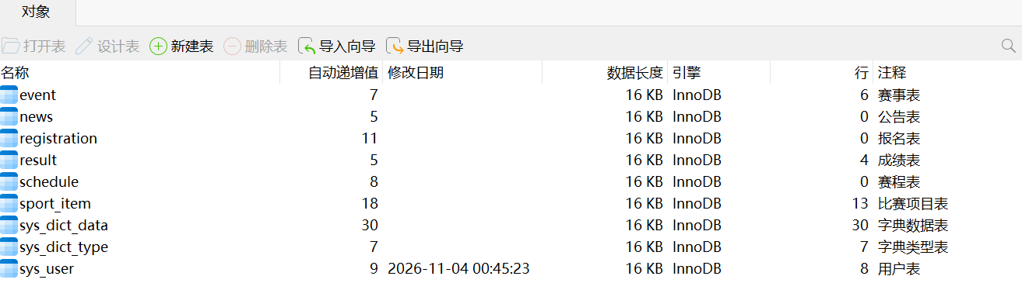
03 / 方案 · 数据库
9 张表已定稿，先结构后接口
表结构
关键设计
当前状态
9 张表 · InnoDB · utf8mb4
逻辑删除、唯一索引防重复报名
初版完成，随接口小幅调整
截图：Navicat 中 sports_events 库的 9 张表（演示数据）。
Notes:
数据库部分是九张表，已经定稿。截图是在 Navicat 里打开 sports_events 库看到的结果，包括用户、赛事、项目、报名、赛程、成绩、公告和字典表。先定结构再写接口，后面只做小幅调整。

Slide 7
04 / 进展
做了什么，接下来做什么
已经完成
接下来要做
需求梳理，确定三类角色与 P0 范围
报名审核闭环与页面联调
数据库 9 张表设计
赛程编排、成绩录入
前后端框架、登录与 JWT 权限
统计图表与资讯模块
赛事 / 项目 / 报名接口与基础页面
测试、部署与答辩材料
原则：先把 P0 的报名闭环做扎实，再补赛程和成绩。
Notes:
目前完成的是需求、数据库、框架、登录和赛事项目报名的主链路；接下来重点做报名审核联调、赛程成绩、统计和测试。先把报名闭环做扎实。

Slide 8


05 / 阶段成果
登录与教师端：已经能跑起来
登录页
教师首页
页面已经能跑起来，业务数据与交互还在补齐。
Notes:
这是目前的阶段成果。左边是登录页，三类账号都能登录；右边是教师登录后的首页，统计卡片和图表框架已经出来，部分数据还在接。

Slide 9

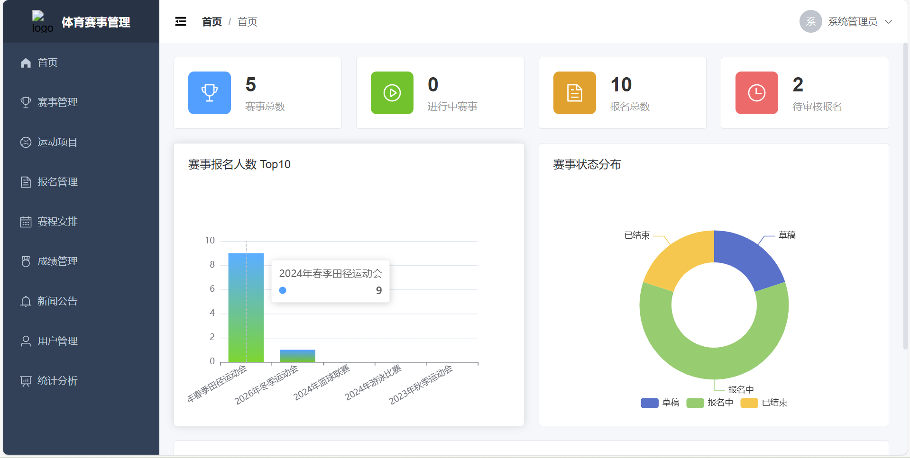
06 / 阶段成果
学生端与管理端：同一套界面，不同菜单
学生首页
管理员首页
同一套前端按角色渲染菜单，权限由前端路由和后端接口共同控制。
Notes:
这两张是学生和管理员登录后的界面。学生只有报名、赛程、成绩这些菜单；管理员多了赛事、项目、用户和统计，同一套前端按角色显示不同菜单。

Slide 10
谢谢
请老师和同学批评指正
Notes:
我的汇报到这里，谢谢老师和同学，请批评指正。

